Slide 1
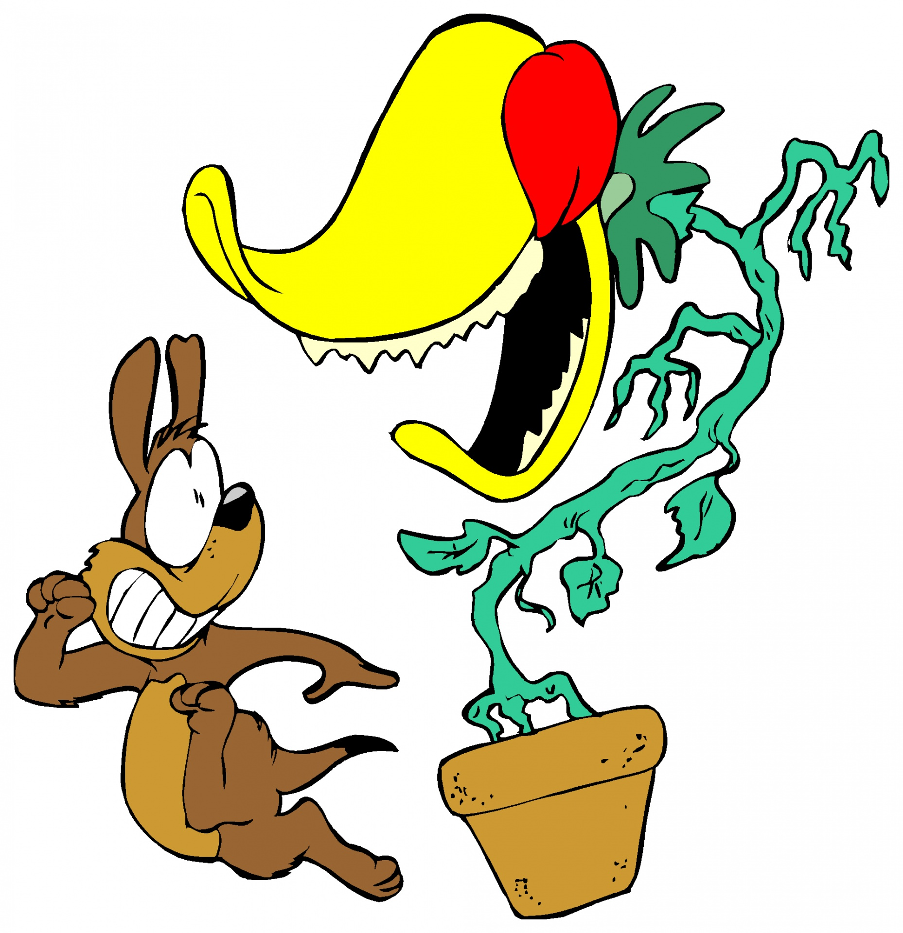
Leben von Licht und Luft? Stoffwechselprozesse bei Pflanzen
Ein Lachen jeden Tag 122 von The Clown [CC0], via https://www.publicdomainpictures.net/de/view-image.php?image=184695&picture=ein-lachen-jeden-tag-122
20101_p_eingangsdiagnostik_und_chloroplast ZPG Biologie 2020 Folie 1/4
40201_p_dilemmadiskussion_lehrer ZPG Biologie 2020 Folie 1 / 20
40201_p_dilemmadiskussion_lehrer ZPG Biologie 2020 Folie 1 / 20

Slide 2
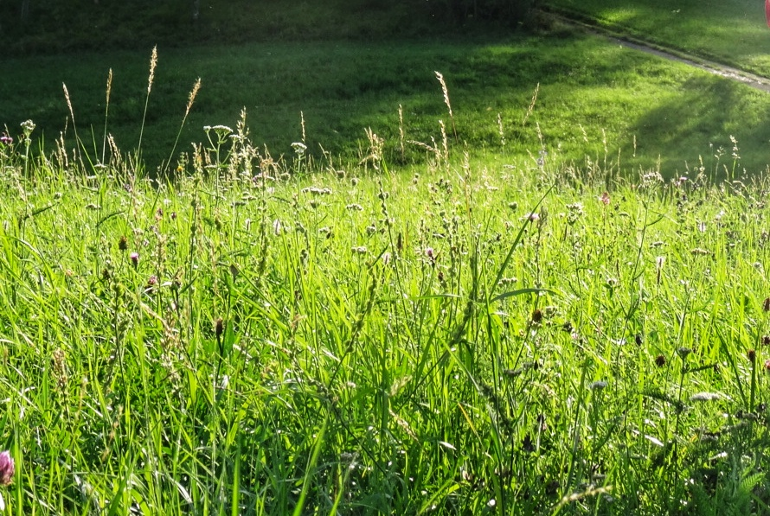
Stoffwechselprozesse bei Pflanzen Die Fotosynthese
Testen Sie Ihr Vorwissen zur Fotosynthese!
Klicken Sie auf den Link zum Fotosynthese-Quiz oder scannen Sie den QR-Code mit Ihrem Tablet oder Smartphone.
Foto: A. Theil-Schiebel
20101_p_eingangsdiagnostik_und_chloroplast ZPG Biologie 2020 Folie 2/4

Slide 3
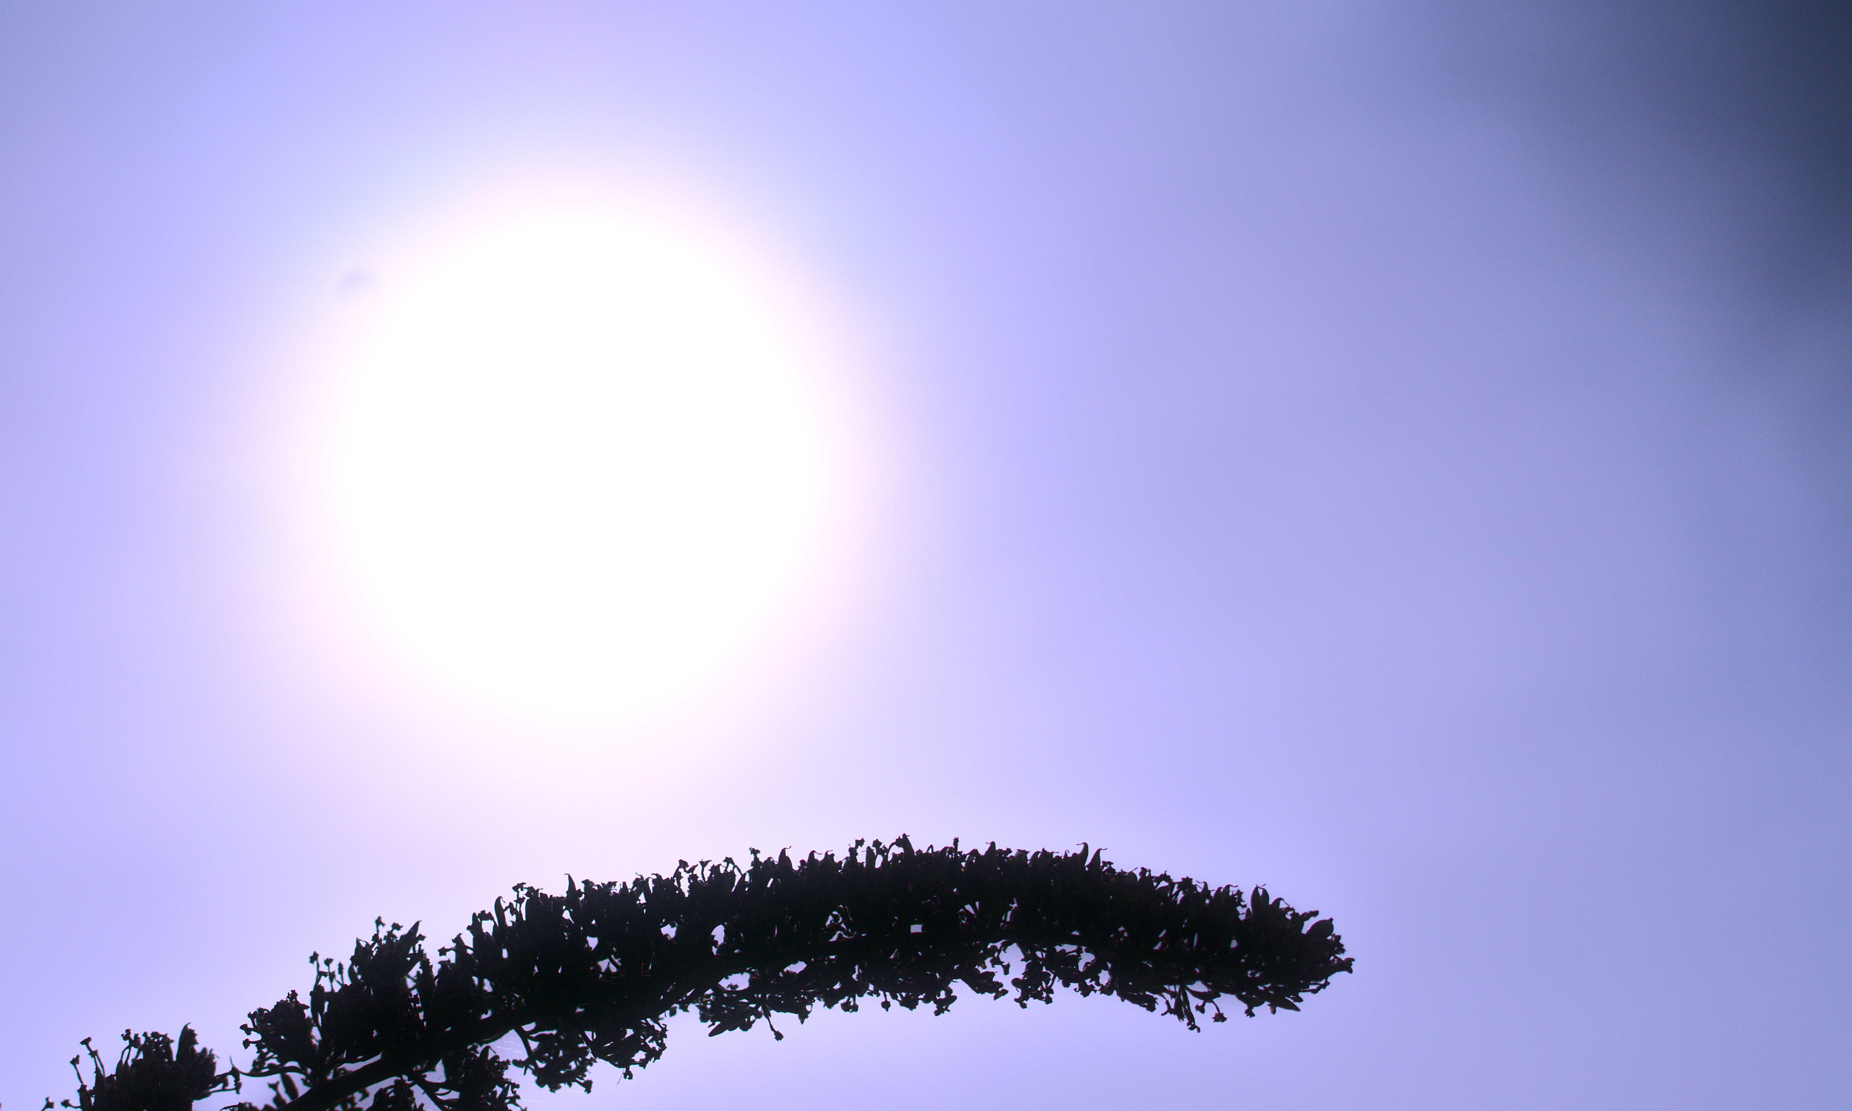
Welche Rolle spielt die Sonne bei der Fotosynthese ?
Foto: A. Theil-Schiebel
20101_p_eingangsdiagnostik_und_chloroplast ZPG Biologie 2020 Folie 3/4

Slide 4
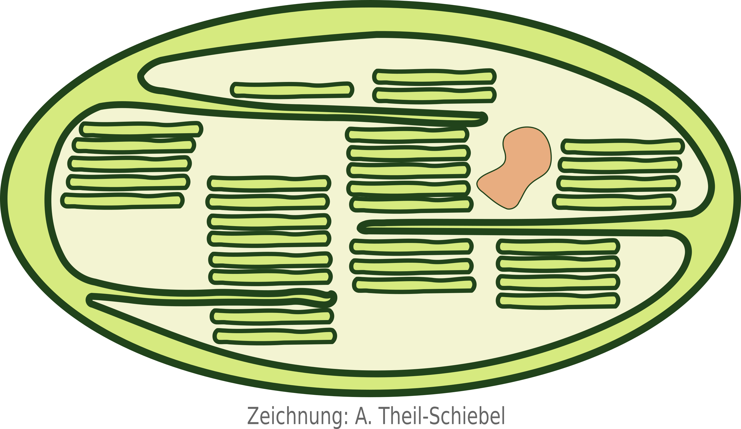
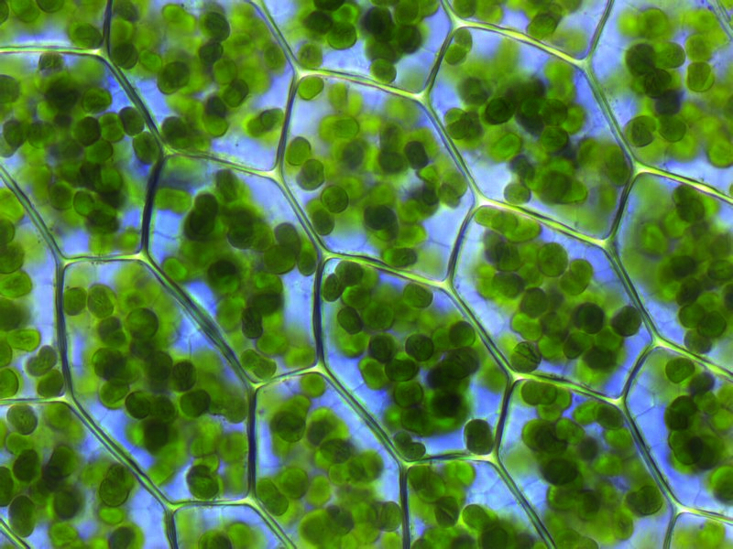
Der Chloroplast als zentrale Struktur
Arbeitsauftrag:
Bearbeiten Sie das Arbeitsblatt. (Einzelarbeit, Zeitvorgabe: Ca. 15 Minuten)
Besprechen Sie Ihre Lösungen mit anderen Schüler*innen, die ebenfalls schon fertig sind. (Kleingruppe, Zeitvorgabe: Ca. 10 Minuten)
Plagonium affine, Laminazellen von Kristian Peters [CC BY-SA 3.0], via Wikimedia Commons
20101_p_eingangsdiagnostik_und_chloroplast ZPG Biologie 2020 Folie 4/4

